Slide 1
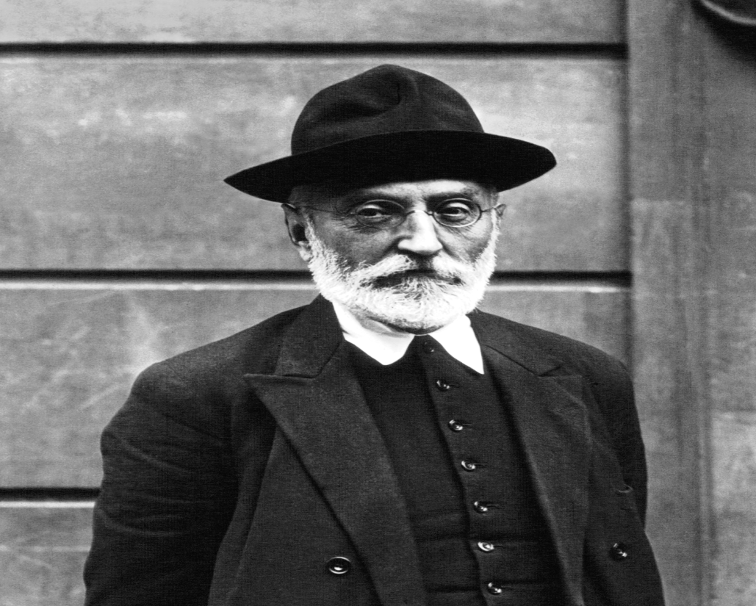
MIGUEL DE UNAMUNO
Pablo Sánchez Carballo

Slide 2
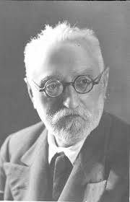
ÍNDICE
Biografía.
Filosofía.
Función.
Obras.

Slide 3
BIOGRAFÍA
Nació en Bilbao en 1864 y falleció en Salamanca en 1936.
Era escritor, poeta y filósofo español, principal exponente de la Generación del 98.
Entre 1880 y 1884 estudió filosofía y letras en la universidad de Madrid donde se doctoró, y poco después accedió a la cátedra de lengua y literatura griega en la universidad de Salamanca, en la que desde 1901 fue catedrático de historia de la lengua castellana.
Más tarde las contradicciones personales y las paradojas que afloraban en su pensamiento impidieron el desarrollo de un sistema coherente, de modo que hubo de recurrir a la literatura, para resolver algunos aspectos de la realidad de su yo.
Jubilado desde 1934, sus manifiestas antipatías por la República española llevaron dos años más tarde al gobierno rebelde de Burgos a nombrarlo nuevamente rector de la universidad de Salamanca, pero fue destituido a raíz de su pública ruptura con el fundador de la Legión. En 1962 se publicaron sus Obras completas y en 1994 se dio a conocer la novela inédita Nuevo mundo.

Slide 4
FILOSOFÍA
Su filosofía se basaba en la negación a cualquier sistema. Se formó bajo el racionalismo y el positivismo.
Considerado como el escritor más culto de su generación, fue sobre todo un intelectual inconformista que hizo de la polémica una forma de búsqueda.
En los artículos escritos en su juventud se reflejaba el socialismo, donde se preocupaba por la situación de España.
Para Unamuno la muerte es algo definitivo, es decir, que la vida tiene un fin. A pesar de ello, pensaba que la creencia de que nuestra mente sobrevive a la muerte es necesaria para poder vivir.
Es necesario creer en un Dios y tener fe.
Fue uno de los predecesores de la escuela existencialista

Slide 5
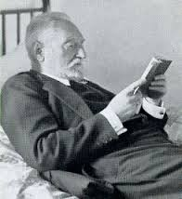
FUNCIÓN
El tema de la filosofía es el hombre.
El punto de partida de Unamuno es la conciencia.
El hombre genérico no existe.
Reflexión.

Slide 6
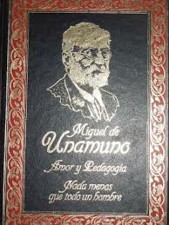
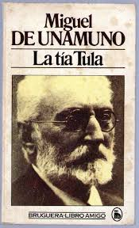
OBRAS
Su angustia personal y su idea básica de entender al hombre como "ente de carne y hueso", y la vida como un fin en sí mismo se proyectaron en obras como En torno al casticismo (1895), Mi religión y otros ensayos (1910), Soliloquios y conversaciones (1911) o Del sentimiento trágico de la vida en los hombres y en los pueblos (1913).
Entre sus obras más importantes destacan: Amor y pedagogía (1902) Niebla (1913) La Tía Tula (1921) y San Manuel Bueno, mártir (1931)
Niebla fue la más destacada debido a que Unamuno reflejaba su pensamiento como el problema que veía en el existencialismo (base en la que se fundamenta Unamuno para escribir) la cual persigue el conocimiento de la realidad, a través de la experiencia inmediata de la propia existencia.
En 1962 se publicaron sus Obras completas y en 1994 se dio a conocer la novela inédita Nuevo mundo.

